Slide 1
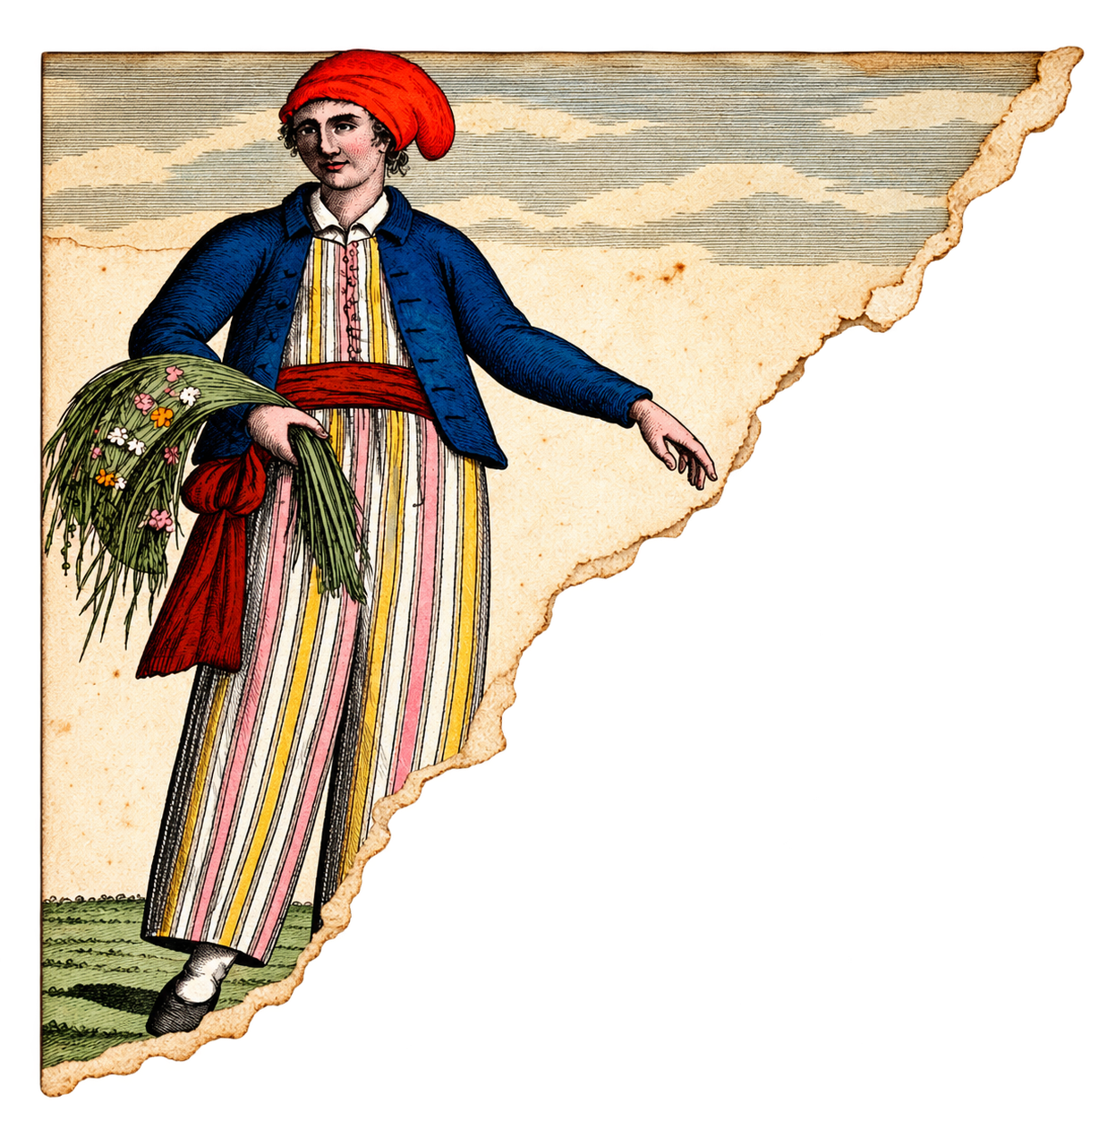





Les aventures de
Jeanne Barret
Au programme de cette quinzaine …
Phrase 1
Phrase 1
Phrase 2
Phrase 2
Conjugaison
Conjugaison

Slide 2

Le vocabulaire à connaître
un gentleman (nc)
fidèle (adj)
entreprendre (v)
extraordinaire (adj)
exotique (adj)
l’Inde (np)
le Japon (np)
fascinant (adj)
un obstacle (nc)
ainsi (adv)

Slide 3
Semaine A – phrase 1
Le fidèle serviteur entreprend un voyage extraordinaire.
COD
serviteur : nom commun, masculin, singulier
entreprend : entreprendre, 3e groupe, présent, 3e personne du singulier

Slide 4
Semaine A – phrase 2
Le gentleman anglais relève des défis incroyables et
rencontre des gens fascinants.
COD
COD
fascinants : adjectif qualificatif, masculin, pluriel
relève : relever, 1er groupe, présent, 3e personne du singulier

Slide 5
Semaine A – Conjugaison
Conjugue le verbe entreprendre au présent de l’indicatif.
J’entreprends
tu entreprends
il entreprend
elle entreprend
nous entreprenons
vous entreprenez
ils entreprennent
elles entreprennent

Slide 6
Semaine B – phrase 1
Un jour, ils décident de faire le tour du monde.
CCT
COI
un : article indéfini, masculin, singulier
attirent : décider, 1er groupe, présent, 3e personne du pluriel

Slide 7
Semaine B – phrase 2
Ils traversent des pays exotiques pendant quatre-vingts jours.
COD
CCT
ils : pronom personnel, masculin, pluriel
traversent : traverser, 1er groupe, présent, 3e personne du pluriel

Slide 8
Semaine B – Conjugaison
Conjugue le verbe réussir au présent de l’indicatif.
Je réussis
tu réussis
il réussit
elle réussit
nous réussissons
vous réussissez
ils réussissent
elles réussissent

Slide 9
La dictée
Philéas Fogg – Passepartout - Fix
Philéas Fogg est un gentleman anglais qui vit à Londres.
Un jour, il parie qu’il peut faire le tour du monde en quatre-vingts jours.
Accompagné de son fidèle serviteur Passepartout, il entreprend ce voyage extraordinaire.

Slide 10
La dictée
Ils traversent des pays exotiques comme l’Inde et le Japon, rencontrent des gens fascinants et relèvent des défis incroyables.
Pendant ce temps, un détective nommé Fix les suit, croyant que Fogg est un voleur.

Slide 11
La dictée
Malgré les obstacles, Philéas Fogg reste calme et déterminé.
Finalement, il réussit à revenir à Londres juste à temps, prouvant ainsi que rien n’est impossible.

